Slide 1
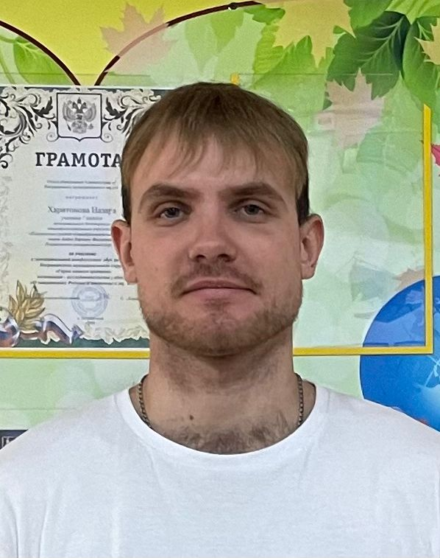
Краевой конкурс педагогических открытий года «СО-бытие»
Номинация: Молодой педагог.
Кулик Даниил Дмитриевич
Учитель физической культуры, тренер-педагог школьного спортивного клуба «Личный доктор»
МБОУ «ПСОШ №2 ПМО»
Педагогический стаж: 1,5 года
Образование: средне - специальное

Slide 2
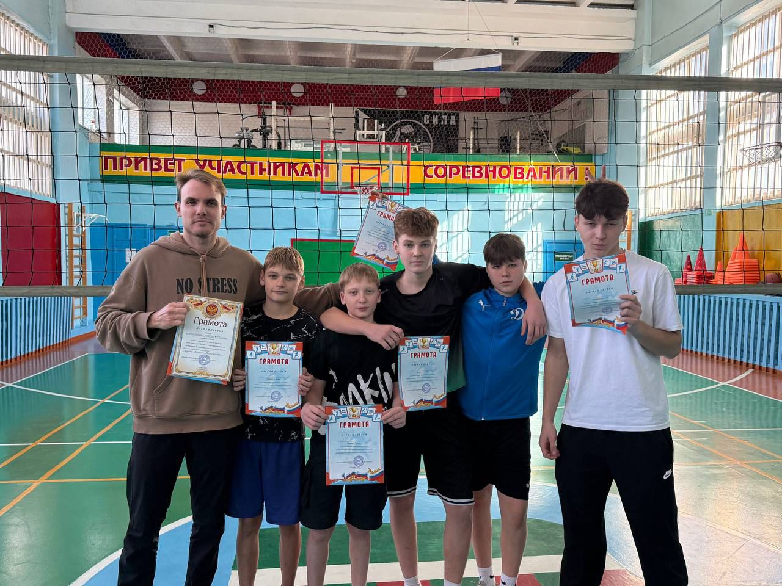
Мои планы:
В моих планах продолжить свою трудовую деятельность в общеобразовательном учреждении.
Планирую стать судьей в ГТО и в волейболе.
А также повысить уровень своего педагогического мастерства
«Чему бы ты ни учился,
ты учишься для себя».

Slide 3
Достижения обучающихся
1 | Районные Президентские игры | 1 место
2 | Краевые Президентские игры | Бег 30 м.- 2 место Баскетбол-2 место Футбол- 2 место
3 | Краевое первенство по футболу | 1 место
4 | Муниципальная игра по волейболу среди 5-9 классов. | 1 место
5 | Муниципальная игра по волейболу среди 5-9 по бадминтону | 1 место
6 | Муниципальная игра по волейболу среди 5-9 по баскетболу | 3 место
7 | Районные соревнования по волейболу | 2 место

Slide 4
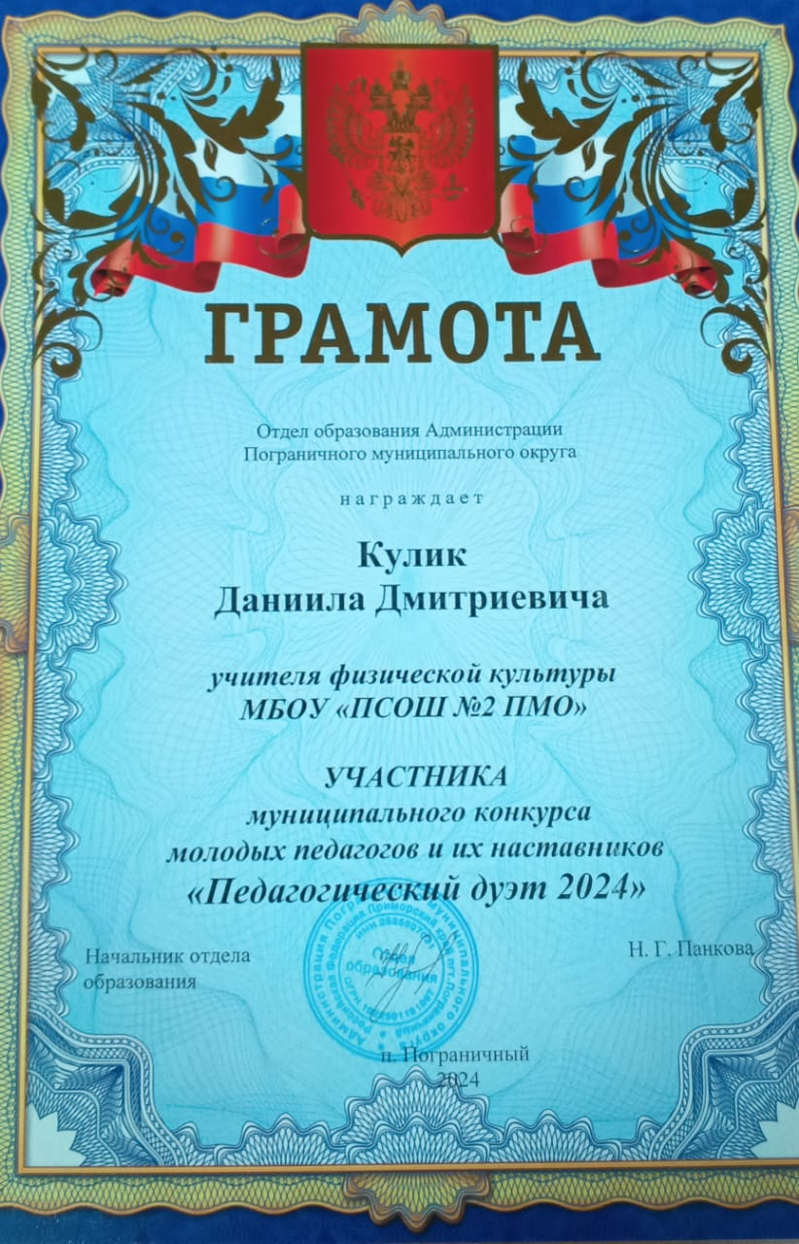
Муниципальный конкурс наставничества «Педагогический дуэт»

Slide 5
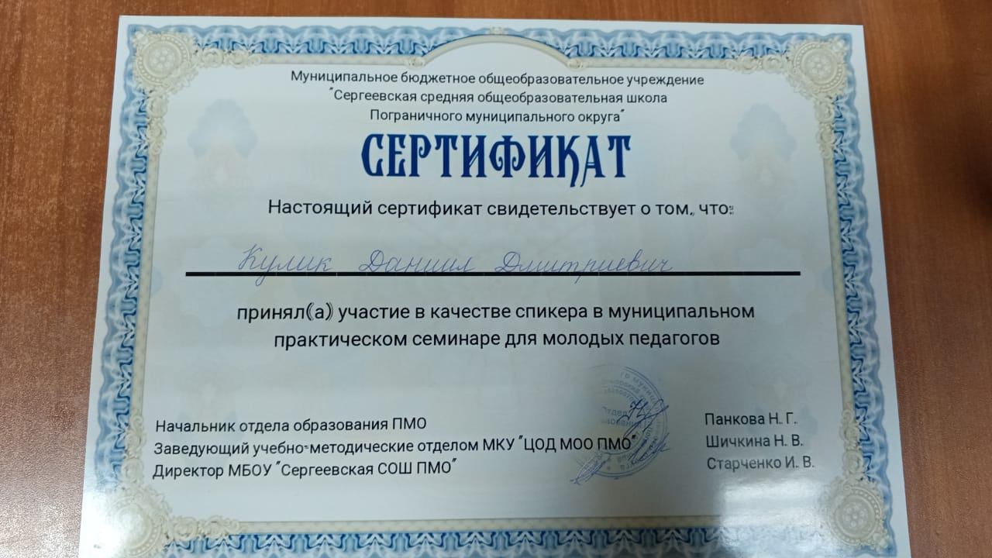
Практический муниципальный семинар для молодых педагогов.

Slide 6
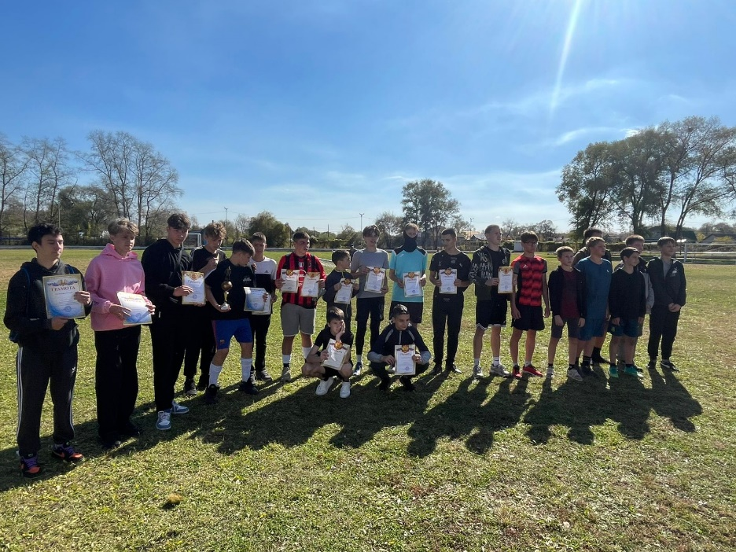
И как бы строго Вы меня не оценили.
Любой вердикт я с благодарностью приму.
Ведь главное, чтоб все здоровы были -
Я всё равно останусь верным делу своему.

